Slide 1
ВкусВилл Доставка
Черняев Аркадий Краснощек Артемий
Кривуша Дмитрий
Деларю Дмитрий

Slide 2
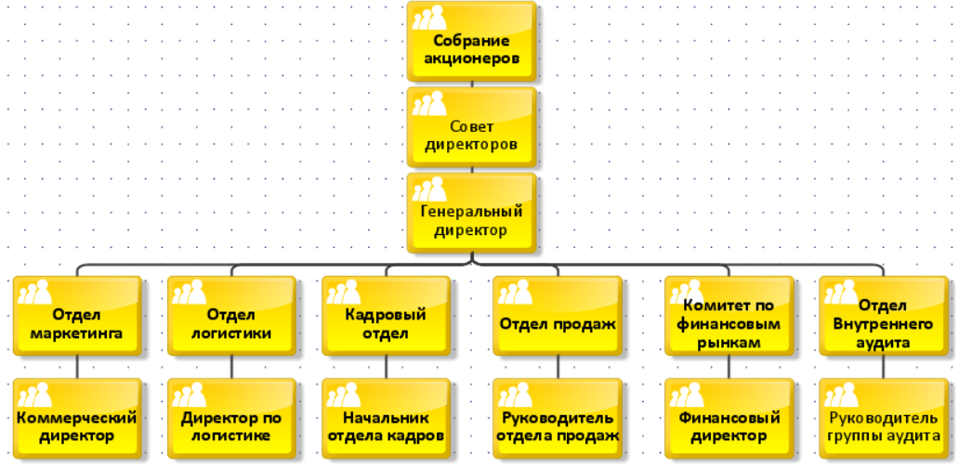
Организационная структура

Slide 3
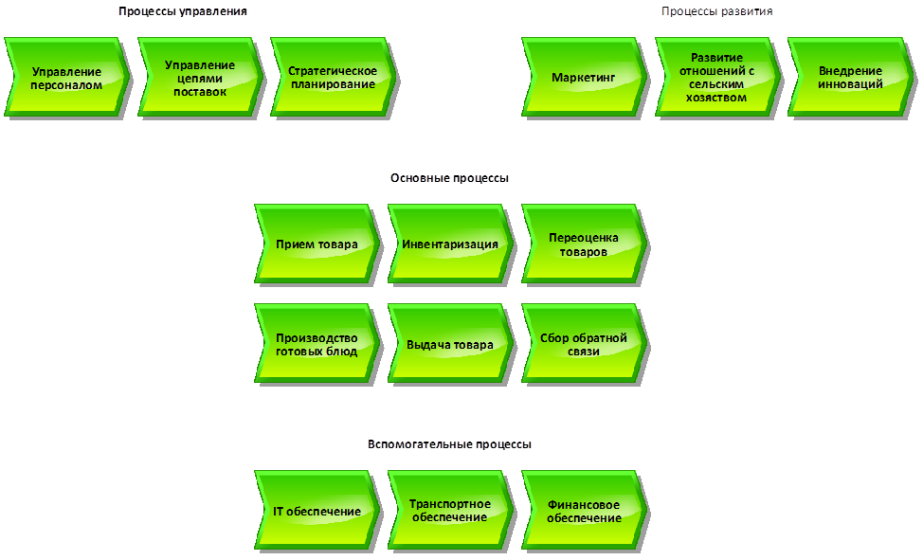
Процессы верхнего уровня

Slide 4
PEST-анализ
Фактор | Название | По времени | По типу | Динамика | Относительная важность фактора
P | Уменьшение количества иностранных инвесторов | Н | - | < | существенные
 | Поддержка сельского хозяйства | Н/Б | + | = | существенные
E | Санкции | Н | - | = | важные
 | Уменьшение платежеспособности населения | Н/Б | - | > | важные
 | Уменьшение уровня безработицы | Н/Б | + | > | важные
S | Высокое стремление к эмиграции | Н | - | = | существенные
 | Стремление людей к здоровому питанию | Н/Б | + | > | важные
 | Стремление к онлайн покупкам еды | Н/Б | + | = | существенные
T | Стремление к цифровизации | Н/Б | + | > | существенные
 | Стремительное развитие ИИ | Б | + | > | существенные

Slide 5
5 сил Портера
Рыночная Власть поставщиков(низкая) ВкусВилл производит значительную часть продукции самостоятельно, также единичного поставщика достаточно легко заменить. Поэтому поставщики имеют низкий уровень влияния. Рыночная Власть покупателей(средняя) Рынок очень крупный, но покупатели это почти полностью физические лица, покупающие для личного пользования, поэтому имеют средний уровень власти, т.к. могут организованно влиять на рынок. Угроза появления товаров субститутов(высокая) Товары субституты представлены сервисами доставки здоровой пищи, которые сейчас набирают популярность. ВкусВилл имеет свое приложение с возможностью доставки, но не конкурирует с сервисами, которые предоставляют готовую здоровую пищу ежедневно. | Угроза появления новых конкурентов(низкая) Рынок товаров повседневного спроса имеет очень высокий порог входа, также рынок конкретно здорового питания заполнен. Потенциальные конкуренты в лице несетевых магазинов не представляют значимой угрозы. Внутренняя конкуренция(Средняя) Внутренняя конкуренция средняя т.к. ВкусВилл позиционирует себя как магазин “здоровой” еды, а в данной нише с ним конкурируют Азбука Вкуса, как крупный конкурент с большой долей рынка и небольшие магазины, как правило премиум сегмента. ВкусВилл же более доступный, и занимает бОльшую часть рынка.

Slide 6
SWOT-анализ
Сильные стороны(S) | Слабые стороны(W)
Самостоятельное производство значительной части продукции Большая доля рынка, возможность инвестировать крупные суммы в сферу доставки Очень сильный и узнаваемый бренд Устойчивость к санкциям, т.к. поставщики производят внутри страны | Фактическое количество товара и количество по базе периодически расходятся. Заказы в некоторых точках собираются прямо в магазине,а не на отдельном складе. Неудобства для онлайн-покупателя в случае отсутствия товара Уменьшение платежеспособности сильно сказывается на количестве заказов
Угрозы(T) | Возможности(O)
Рост популярности сервисов по ежедневной доставке правильного питания Потеря клиентов в связи с фактическим отсутствием товара Отток клиентов к конкурентам в связи с лучшим качеством обслуживания Эмиграция ЦА, т.к. ЦА- зачастую люди со средним уровнем дохода, склонные к эмиграции | Развивать приложение для доставки еды, добавить возможность автоматической доставки готового здорового питания Рост популярности удаленной работы Развивать линейку “здоровой” продукции, акцентировать внимание покупателя на ней Поддерживать и налаживать больше связи с мелкими поставщиками в связи с поддержкой сельского хозяйства

Slide 7
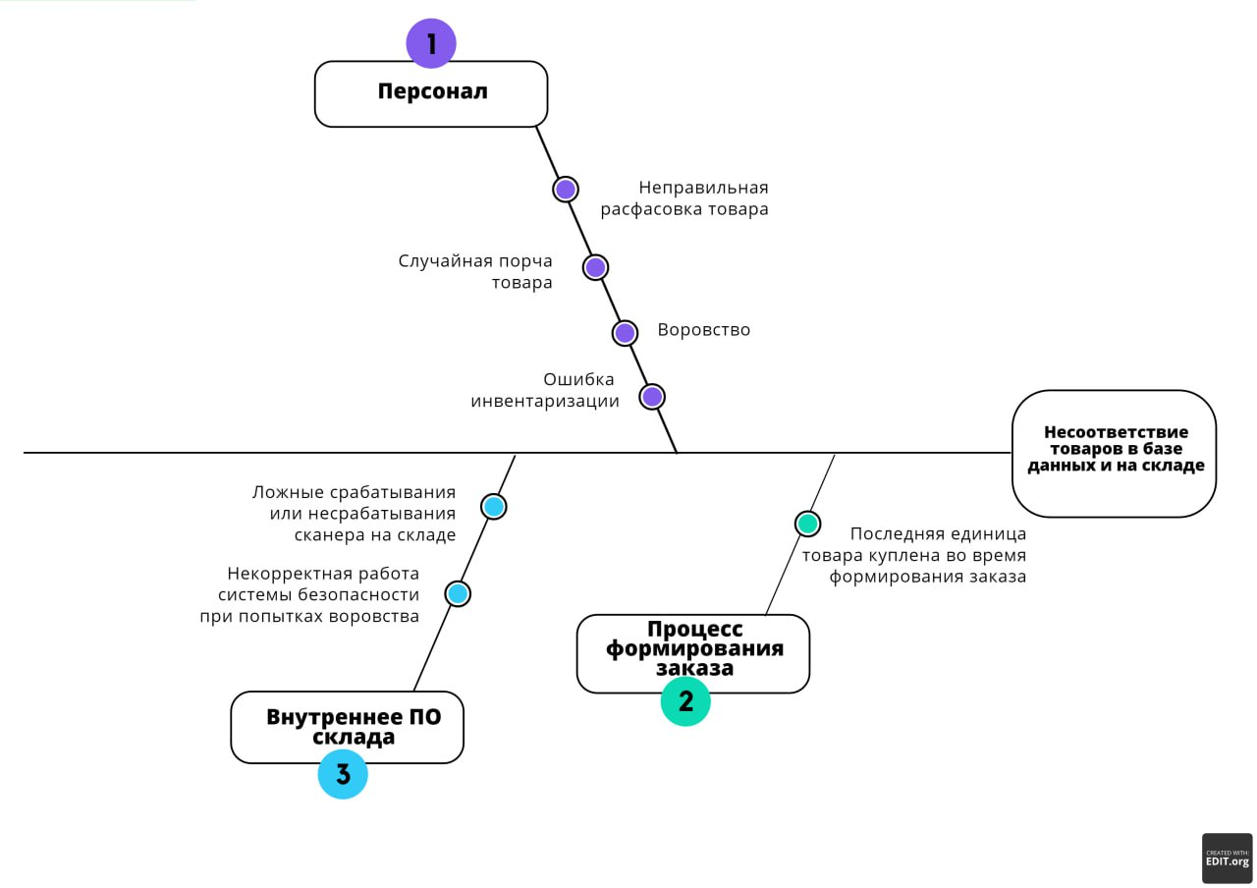
Диаграмма Исикавы

Slide 8
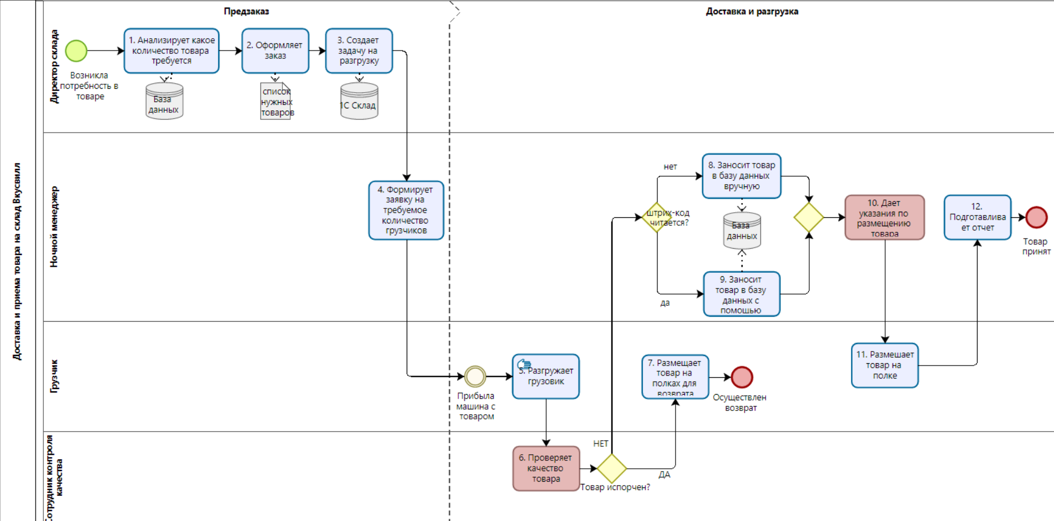
BPMN (AS IS)

Slide 9
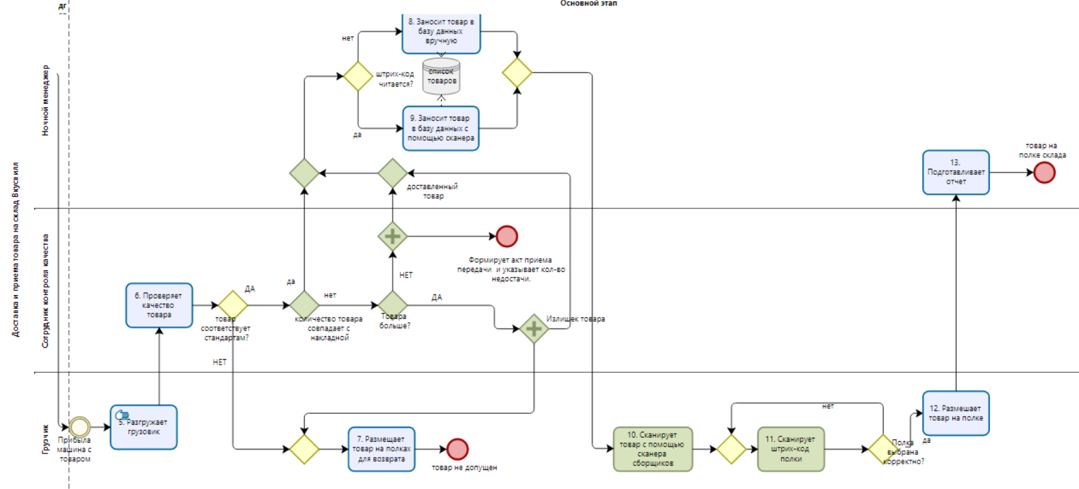
BPMN (TO BE)

Slide 10
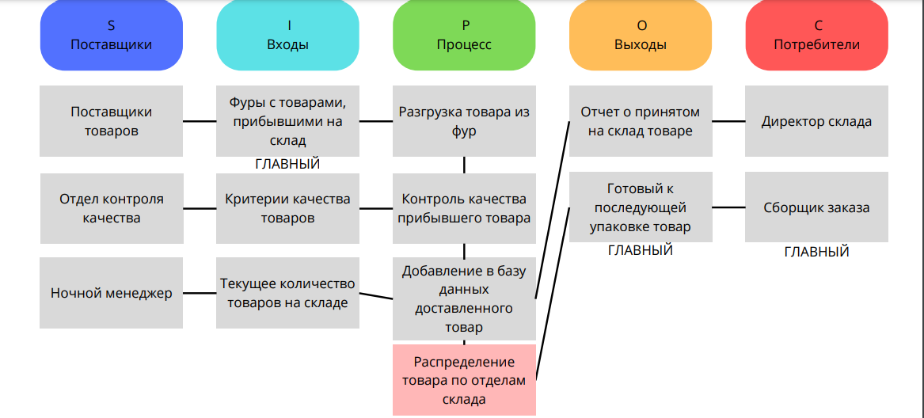
SIPOC (AS IS)

Slide 11
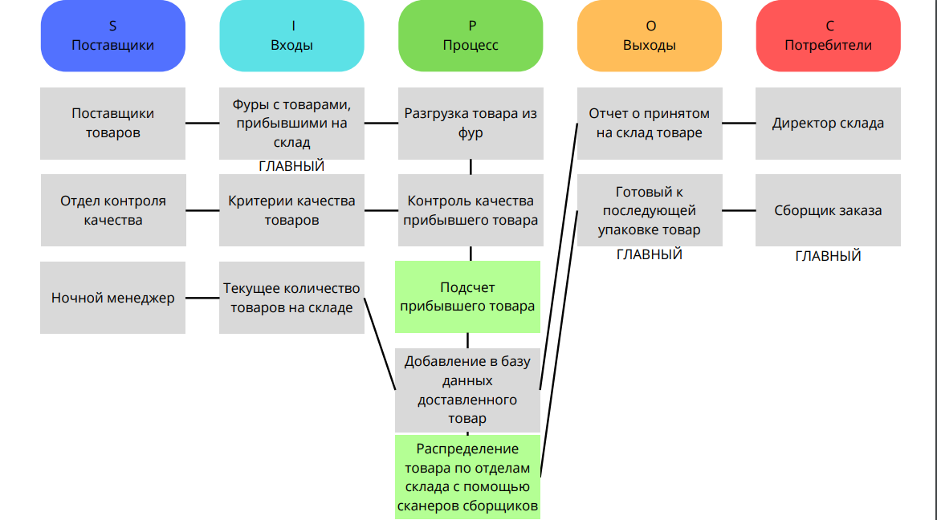
SIPOC (TO BE)

Slide 12
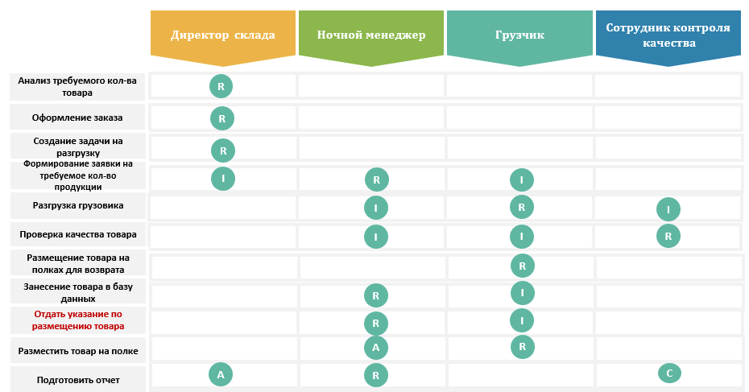
Матрица RACI для склада Вкусвилл(было)

Slide 13
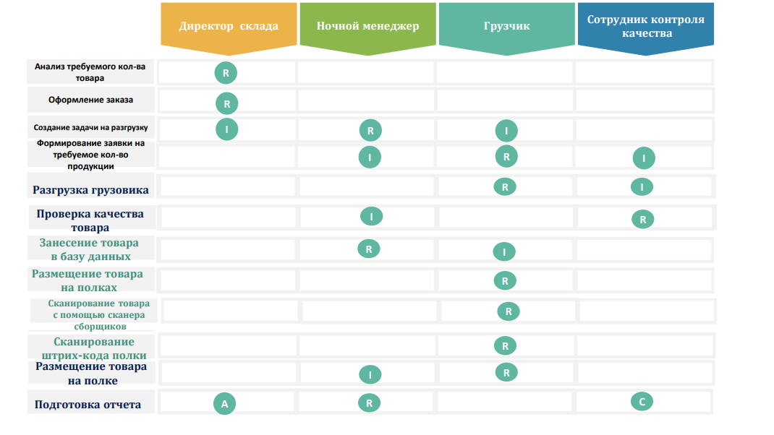
Матрица RACI для склада Вкусвилл(стало)

Slide 14
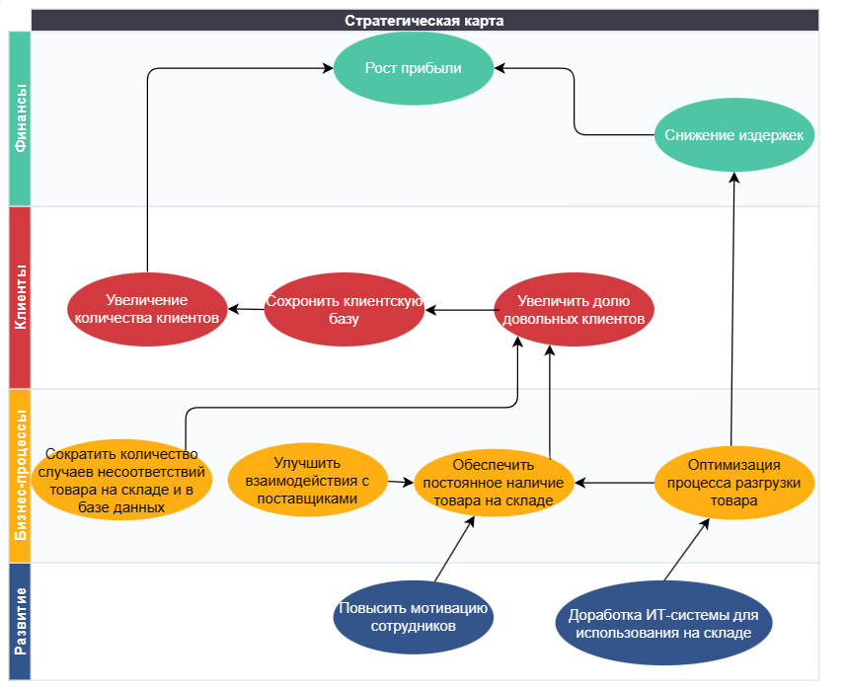

Slide 15
Цели и метрики
Цели | Метрики
Сократить количество случаев несоответствий товара на складе и в базе данных | Количество случаев несоответствия товара на складе и в базе данных Число обращений сборщика к инвентаризатору Процент испорченной продукции
Увеличить долю довольных клиентов | Хорошие отзывы Покупки рекомендованных товаров от общего числа Число отказов от заказов Число повторных заказов Процент обращений сборщика к клиенту от общего числа заказов Количество заказов во время которых сборщик связывался с клиентом к общему числу собранных заказов
Оптимизировать работу грузчиков | Среднее время разгрузки машин Среднее оптимальное количество грузчиков за выбранный период Среднее оптимальное количество поставок за выбранный период

Slide 16
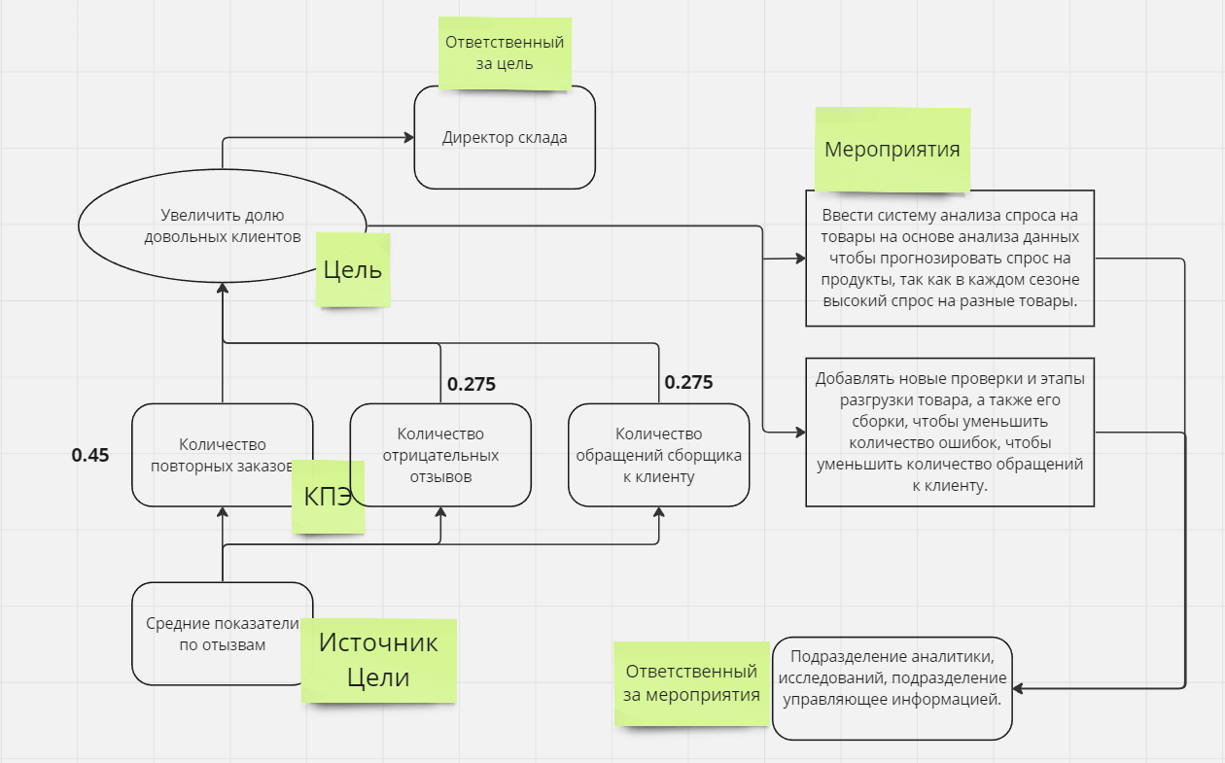

Slide 17
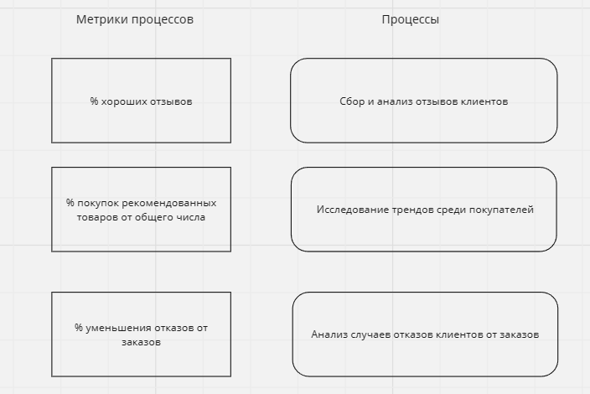

Slide 18
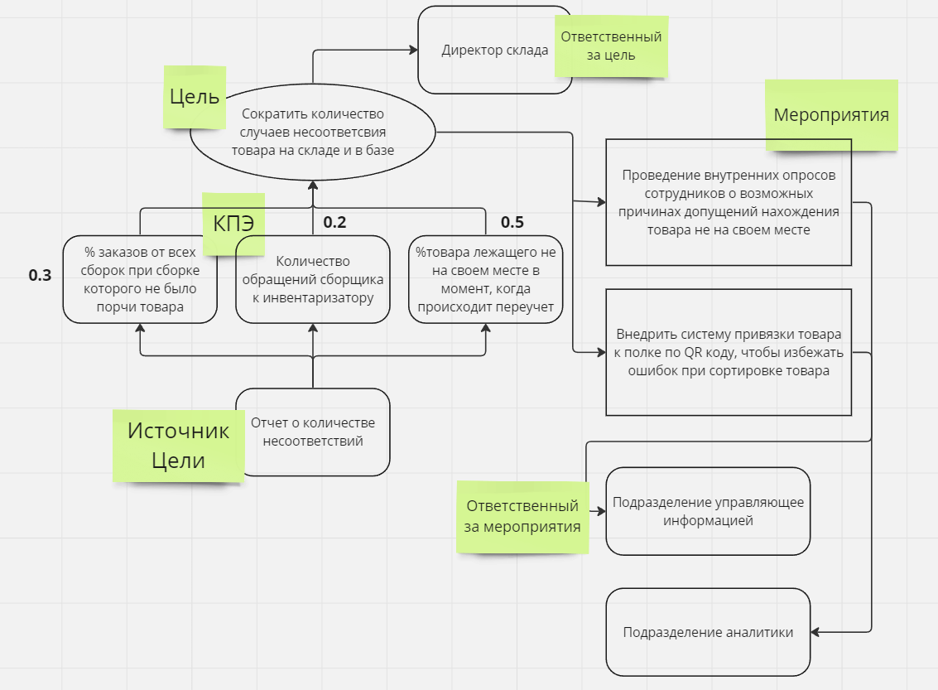

Slide 19
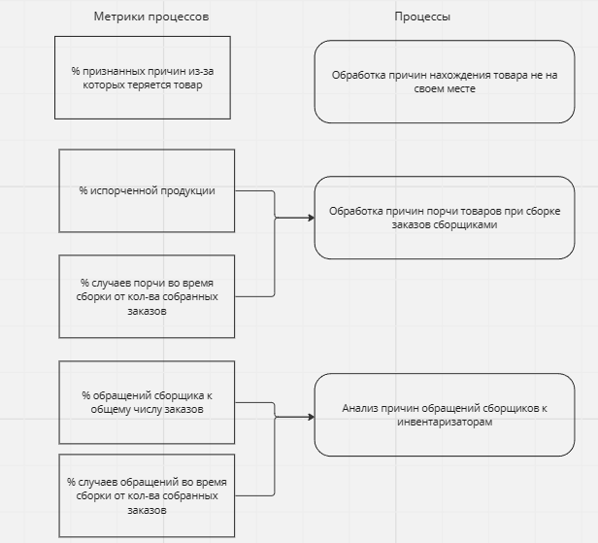

Slide 20
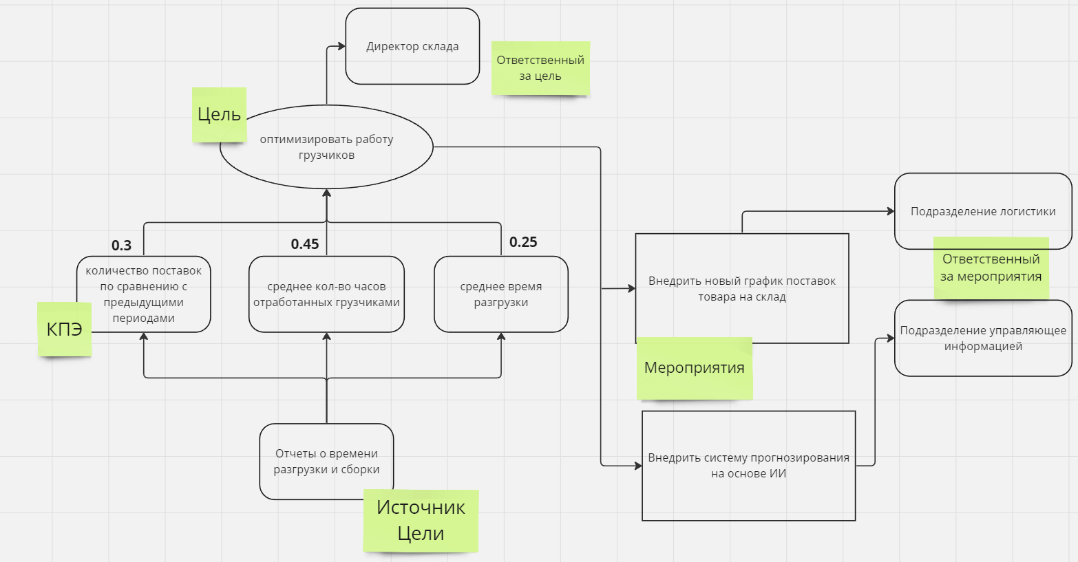

Slide 21
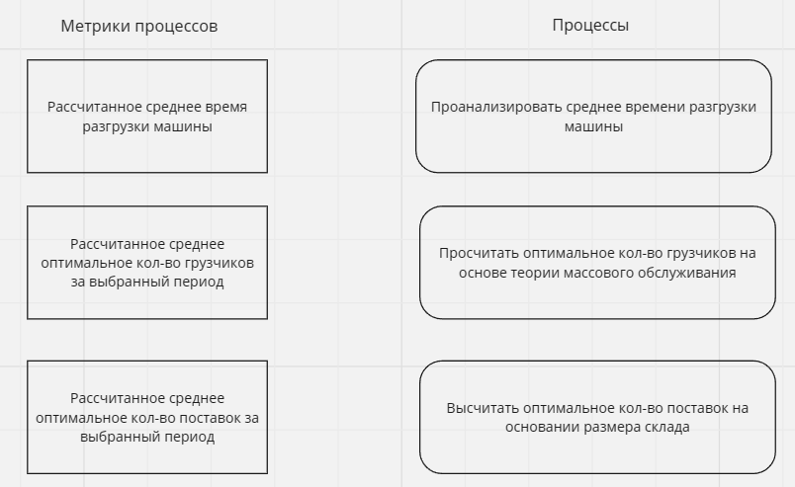

Slide 22

Вывод
Усовершенствование процессов
Повышение лояльности покупателей
Увеличение доли рынка
Повышение прибыли

